Slide 1
Psycho-educatie
Executieve functies
Plannen en organiseren
Notes:
Benodigde materialen:
Invulblad: handige manieren om te plannen en organiseren
Een selectie van deze spelletjes zodat elke leerling kan spelen (selecteer op basis van wat je beschikbaar hebt en hoeveel tijd je eraan wilt besteden):
4 op een rij
Dammen
Jenga
Rummikub
Schaken
Skip-bo
Speedcups
Toren van Pisa
Zeeslag
Voorbereiding:
Lees de notities bij deze les vooraf goed door.
Deze les kan voor sommige klassen (te)veel informatie in één keer zijn. Je kunt de les dan beter opdelen een meerdere lessen.
Achtergrondinformatie voor de docent: > Lees ook de informatie bij les 1/2 van Executieve Functies (jezelf afremmen of stoppen) voor de achtergrondinformatie over EF in het algemeen.
NB. Omdat je bij plannen en organiseren ook andere EF nodig hebt, bieden we deze les als laatste van dit thema aan. Het is verstandig om deze les niet los aan te bieden aan je klas, maar eerst de vorige lessen aan te bieden.
Plannen en organiseren:
Planning betekent dat je vooraf bedenkt wat je gaat doen om een doel te bereiken. Het is een stappenplan dat je in je hoofd maakt of op papier zet. Organiseren betekent dat je het plan gaat uitvoeren. Je zorgt ervoor dat alles geregeld en klaargemaakt wordt.
Planning = denken. Het gaat vooral om het bedenken en plannen van wat je moet doen. Organiseren = doen. Het gaat vooral om het regelen en uitvoeren van de stappen uit je plan.
Je kunt ook je gedachten organiseren. Met organiseren bedoelen we soms ook: ordenen.
In deze les leren de leerlingen het verschil:
Plannen is vooral bedenken.
Organiseren is vooral doen.
Plannen en organiseren doet ook een beroep op andere executieve functies. Bijvoorbeeld:
Informatie goed opnemen, onthouden en bewerken (werkgeheugen).
Nadenken over de taak: wat wordt jou gevraagd en wat moet je doen. Daarvoor moet je soms ook afremmen (inhibitie).
Systematisch werken, 'stap voor stap', en meestal in een bepaalde volgorde. Daarvoor moet je soms weer afremmen (inhibitie).
Goed je eigen voortgang in de gaten houden. En eventueel je plan bijstellen (cognitieve flexibiliteit).
Controle; van jezelf, van je werk, of van een bepaald proces. Dat vraagt ook afremmen (inhibitie), en soms ook omgaan met teleurstelling of frustratie (emotieregulatie).
Het verband tussen planning en organisatieproblemen bij TOS
Bij planning en organisatie moet je vooruit kunnen denken. Als je vooral in het hier en nu denkt en doet, en als je je behoeften moeilijk kunt uitstellen (inhibitie), is plannen lastig. Ook moet je kunnen bedenken wat belangrijk is en wat niet? Waar je mee begint en wat je later doet; prioriteren dus. Ook moet je een doel kunnen stellen; weten wat je wil bereiken.
Voor het maken van een plan heb je vaak veel (innerlijke) taal nodig. Dat maakt dat het voor leerlingen met TOS vaak makkelijker is om een plan (met hulp/ondersteuning) uit te voeren, maar dat het lastiger is om het plan te bedenken. Als andere EF van leerlingen zwakker zijn ontwikkeld, is planning en organisatie voor hen vaak ook ingewikkeld.
Welk gedrag zien we vaak bij leerlingen die moeite hebben met plannen en organiseren:
Geen of weinig besef van tijd: afspraken vergeten/te laat komen/niet kunnen inschatten hoeveel tijd er nodig is
Moeite met agendagebruik: de agenda wordt niet veel gebruikt. Of er wordt wel in geschreven, maar het wordt niet uitgevoerd.
Moeite met huiswerk maken: het huiswerk wordt niet (volledig) gemaakt, of te laat gemaakt.
Moeite met leren van toetsen: toetsen worden niet (goed) geleerd. Er wordt te laat gestart met leren. Of leerlingen weten niet hoe ze moeten leren; hoe ze dit moeten aanpakken (het organiseren lukt niet).
Moeite om het werk op tijd af te hebben: in de klas is het werk vaak niet helemaal af. Bijvoorbeeld omdat leerlingen teveel tijd besteden aan de eerste opdrachten en daarna te weinig tijd over houden voor de rest van de opdrachten. Het kan ook andere redenen hebben, zoals niet goed weten wanneer ze moeten beginnen, moeite met opstarten van de opdracht, moeite met prioriteit geven aan de belangrijkste opdrachten, etc.
Spullen niet op orde hebben, vergeten of kwijt zijn: in de les zie je vaak dat deze leerlingen lang moeten zoeken naar hun spullen, geen pen bij zich hebben, of hun spullen zijn vergeten. Leerlingen laten spullen per ongeluk thuis of in het kluisje liggen en ze zijn de spullen kwijt. Vooral op het v(s)o (waar lokaalwisselingen plaatsvinden) zie je bijvoorbeeld dat leerlingen hun boek/etui/kluissleutel/solo-zender laten liggen als ze naar een ander lokaal moeten gaan. Leerlingen moeten vaak spullen lenen van anderen en kunnen bijvoorbeeld niet gelijk starten met de les.
Wat kun je als docent doen?
Geef korte, duidelijke opdrachten. Waar mogelijk stap voor stap aangeboden en gevisualiseerd. Als er meerdere opdrachten gemaakt moeten worden, wees dan duidelijk over welke volgorde en welke aanpak je verwacht.
Model het plannen (en organiseren). Doe zoveel mogelijk voor en verwoord hardop de denkstappen die nodig zijn bij plannen en organiseren. Probeer daarna waar mogelijk ook samen met leerlingen te plannen en organiseren; in ieder geval de leerlingen die dit lastig (blijven) vinden.
Help leerlingen met vooruit kijken door hardop denkvragen te stellen. Wat is het doel? Wat wil je bereiken?
Help met het maken van het overzicht over alle tussenstappen om het doel te bereiken. Wat moet ik doen om mijn doel te bereiken? Wat heb ik daarvoor nodig?
Help met het aanbrengen van een volgorde om de tussenstappen te doorlopen. Met welke stap begin ik? Wat is handig om daarna te doen?
Stimuleer het tijdsbesef door hardop denkvragen te stellen. Hoeveel tijd zou een stap/taak/opdracht duren? En hoe lang duurt de totale taak of opdracht? Hoeveel tijd heb ik eigenlijk?
Help met prioriteren. Wat moet absoluut als eerste?
Help met opstarten. Je plan(ning) kan nog zo goed zijn, als je niet kan starten, heb je er niets aan. Help de leerlingen die dit nodig hebben met opstarten. Bijvoorbeeld door in de verlengde instructie met een groepje leerlingen de eerste opdracht samen te maken.
Bouw een moment voor zelfcontrole in je les na elke verwerkingsopdracht. Zo raken leerlingen gewend aan het feit dat ze hun eigen werk controleren voordat ze het inleveren, of voordat ze verder gaan aan de volgende opdracht.
Stimuleer het klaarleggen van spullen; elke les weer. Zo kun jij vlot je les starten en zo raken de leerlingen gewend aan het op orde brengen en pakken van hun spullen.
Stimuleer agendagebruik, gebruik van to do lijstjes/afvinklijstjes en reminders. Leerlingen vinden het vaak moeilijk om zelf een 'systeempje' te bedenken dat voor hen handig werkt. Laat hen met verschillende middelen en vormen uitproberen zodat ze kunnen ontdekken wat voor hen handig en fijn werkt.
Stimuleer waar mogelijk routines. Bijvoorbeeld door zelf routines in te bouwen op school. Een routine is een gewoonte die je steeds herhaalt. Bijvoorbeeld altijd groeten bij de deur. Direct na binnenkomst de telefoons in de telefoontassen laten doen. Maak de leerlingen ervan bewust dat ze thuis ook helpende routines kunnen inbouwen. Zoals elke avond alvast je kleren voor de volgende dag klaarleggen, of je lunch maken. Dat scheelt stress.
Verwacht niet te snel volledige zelfstandigheid op het gebied van plannen en organiseren zonder dat de leerling ondersteund wordt. Ze kunnen het vaak nog niet zelf. Kijk wie er buiten school kan ondersteunen. Is er een vangnet? Kunnen ouders/verzorgers, broers/zussen of andere belangrijke personen helpen, of vangnet zijn? Uit wetenschappelijk onderzoek weten we dat leerlingen in de late adolescentie (ook zonder TOS!) vaak nog steeds hulp nodig hebben bij het plannen en organiseren.
Maak je lesplanning (waar mogelijk) visueel. Dit is niet alleen voor de basisschoolleeftijd relevant. Vooral de leerlingen op het vso (en zeker in de onderbouw) zijn hierbij gebaat. Hiermee krijgen de leerling niet alleen houvast en kunnen ze zien wat er komt, ze krijgen ook voorbeelden van hoe een planning eruit kan zien.
Sta met de leerlingen stil bij de voordelen van planning en organiseren. Sommige leerlingen zijn intrinsiek gemotiveerd om goed te presteren op school. Leg hen uit hoe planning en organiseren hierbij kan helpen. Dit komt ook in deze les terug.

Slide 2
Vorige les
Terugblik
Notes:
Blik met de klas even terug op de vorige les. Wat is er blijven hangen?

Slide 3
Executieve functies
Spreek uit als:
Ek - se – kuu – tie – vu
funk-sies

Slide 4
Executieve functies
Jezelf afremmen of stoppen
Omgaan met je emoties
Je werkgeheugen gebruiken
Plannen en organiseren
Notes:
Herhaal kort voor de leerlingen:
Er zijn verschillende executieve functies. Hierdoor kun je:
Jezelf afremmen (voorbeelden laten noemen; als je bijvoorbeeld snel aan een opdracht wil beginnen terwijl de docent nog aan het uitleggen is, als het antwoord weet en het heel hard wil roepen maar je moet op je beurt wachten)
Omgaan met emoties (voorbeelden laten noemen; bijvoorbeeld voelen dat je boos bent en weer rustig worden, hulp vragen aan een vriendin als je merkt dat je verdrietig bent)
Je werkgeheugen gebruiken (voorbeelden laten noemen; bijvoorbeeld als je heel veel informatie tegelijkertijd moet onthouden, of als de opdracht
Plannen en organiseren (voorbeelden laten noemen; bijvoorbeeld je huiswerk plannen, je kamer opruimen, een feestje regelen)
Executieve functies zitten in je hersenen.
Helaas kun je niet opeens nieuwe hersenen kopen in de Mediamarkt of op internet.
Gelukkig kun je wel manieren leren om het makkelijker te maken voor je hersenen en voor jezelf.
We weten dat mensen met TOS vaak meer moeite hebben met de executieve functies.
Dat betekent dat het sommige dingen niet vanzelf gaan. Daar kun je niets aan doen. Het heeft niets te maken met slim zijn of je best doen. Het kan dingen l moeilijker maken. Maar je kunt leren hoe je het voor jezelf makkelijker kunt maken.
Je kunt strategieën aanleren. Strategieën zijn ‘handige manieren’ die je helpen met dingen die je moeilijk vindt.
Voorbeelden van handige manieren:
Maak een stappenplan voor je huiswerk. Dan weet je wat je eerst moet doen.
Adem diep in als je boos of verdrietig bent. Dan word je weer rustig.
Praat tegen jezelf als je jezelf wilt afremmen.
Vandaag gaan we leren over omgaan met emoties

Slide 5
Aan het einde van deze les…
Weet ik wat plannen en organiseren is
Weet ik wanneer ik moet plannen en organiseren
Heb ik een paar manieren bedacht om beter te plannen en organiseren

Slide 6
Introductie
Waar denk je aan bij het woord plannen?
Notes:
Informatie voor de docent:
Planning en organiseren zijn beide belangrijk om een doel te bereiken, maar ze zijn wel verschillende dingen.
Planning betekent dat je van tevoren bedenkt wat je gaat doen om een doel te bereiken. Het is als het maken van een stappenplan in je hoofd of op papier. Hiervoor moet je informatie kunnen opnemen, onthouden en verwerken, wat vraagt om je werkgeheugen. Daarnaast moet je systematisch kunnen werken, stap voor stap, en vooruit kunnen denken. Als je alleen in het 'nu' denkt, is plannen moeilijk. Ook zelfcontrole is belangrijk bij planning, zodat je je doelen kunt bijstellen op basis van je voortgang.
Organiseren is het uitvoeren van het plan. Het gaat erom dat je alles regelt en klaarmaakt om je stappenplan te kunnen volgen. Organiseren draait dus om het daadwerkelijk doen van wat je hebt bedacht.
Samenvattend:
Planning = denken. Het gaat om het bedenken van wat je moet doen.
Organiseren = doen. Het gaat om het regelen en uitvoeren van de stappen uit je plan.
Je kunt ook je gedachten organiseren. Dit betekent dat je je ideeën en taken op een logische manier ordent, zodat je ze gemakkelijker kunt uitvoeren.
Groepsgesprek:
Maak samen met de leerlingen een woordweb over wat plannen is.
Stel eerst de vraag: waar denk je aan bij het woord plannen?
Schrijf de antwoorden van de leerlingen mee op het bord en zorg ervoor dat de (correcte) antwoorden zichtbaar blijven tijdens deze les.
Corrigeer waar nodig en geef toelichting waar nodig.
Vul aan waar nodig.
Voorbeelden:
Bedenken op welke dag en welke tijd je iets gaat doen.
Bedenken wat handige momenten zijn om iets te doen.
Bedenken wanneer je iets leuks gaat doen; zoals een feestje vieren.
Bedenken wanneer je moet beginnen aan je taak om op tijd klaar te zijn.
In je agenda schrijven wat je moet doen of gaat doen.
Rekening houden met andere dingen die je moet doen; geen dubbele afspraken maken
Bedenken wanneer je gaat leren voor je toets.
Bedenken wanneer je je huiswerk maakt.
Bedenken wat je nodig hebt voor een activiteit.
Plannen is NIET:
Pakken en klaarmaken wat je nodig hebt (dat hoort bij organiseren)
Je spullen klaarmaken (dat hoort bij organiseren)
Regelen en voorbereiden (dat hoort bij organiseren)
Het doen van je taak (dat is uitvoeren)

Slide 7
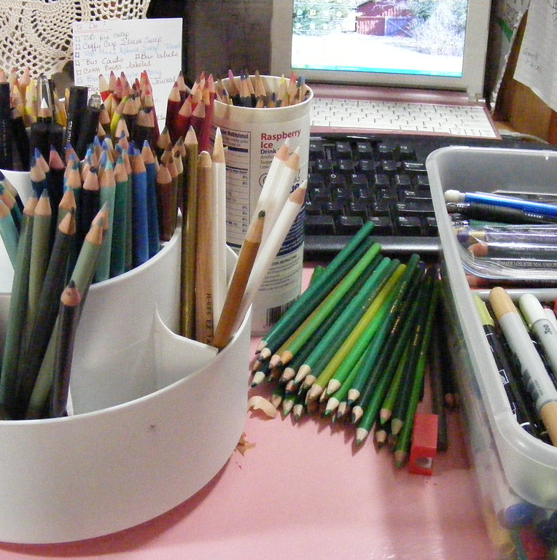
Introductie
Waar denk je aan bij organiseren?
Notes:
Groepsgesprek:
Maak samen met de leerlingen een woordweb over wat organiseren is.
Stel eerst de vraag: waar denk je aan bij organiseren?
Schrijf weer mee en zorg ervoor dat de (correcte) antwoorden zichtbaar blijven tijdens deze les.
Geef toelichting waar nodig en corrigeer waar nodig.
Vul aan waar nodig
Voorbeelden:
Pakken en klaarmaken van wat je wat je nodig hebt voor een activiteit
Je spullen bij elkaar zoeken en inpakken die je nodig hebt
Regelen en voorbereiden
Je schooltas inpakken voordat je naar school gaat
Je lunch klaarmaken
Alles regelen voor een feestje
Alles klaarmaken voor een activiteit zoals pionnen klaarzetten voor voetbaltraining
Het netjes maken van je spullen in je kast
Opruimen van je kamer
Je boekenkast inrichten op titel
Je stiften of potloden sorteren op kleur
Je gedachten op een rijtje zetten

Slide 8
Introductie: samengevat
Wat is plannen?
Wat is organiseren?
Plannen = denken bedenken wat je gaat doen en wanneer.
Organiseren = doen
het ook écht doen > regelen en klaarmaken.
Notes:
Informatie voor de docent
Deze dia is bedoeld om kort het verschil tussen plannen en organiseren samen te vatten en te herhalen.
Planning betekent dat je vooraf bedenkt wat je gaat doen om een doel te bereiken. Het is een stappenplan dat je in je hoofd maakt of op papier zet. Organiseren betekent dat je het plan gaat uitvoeren. Je zorgt ervoor dat alles geregeld en klaargemaakt wordt.
Planning = denken. Het gaat vooral om het bedenken en plannen van wat je moet doen. Organiseren = doen. Het gaat vooral om het regelen en uitvoeren van de stappen uit je plan.
Voor de leerlingen
We hebben net twee woordwebben gemaakt met wat we dachten dat plannen is en wat organiseren is.
Als we het kort samenvatten:
Plannen betekent dat je bedenkt wat je allemaal moet doen en wanneer je dat gaat doen. Stel je voor dat je een feestje wilt geven. Plannen is dan bedenken welke dag het feestje is, wie je wilt uitnodigen, en wat je allemaal nodig hebt, zoals eten en drinken.
Organiseren betekent dat je alles wat je hebt bedacht, ook echt gaat regelen. Dus, als je een feestje organiseert, zorg je ervoor dat je de uitnodigingen verstuurt, het eten en drinken koopt, en de kamer versiert.
Kortom, plannen is bedenken wat je gaat doen en wanneer, en organiseren is het echt doen: dus regelen en klaarmaken.
Mogelijk aanvullend voor de leerlingen als het nog niet duidelijk is:
Het grootste verschil is dat je bij plannen vooral nadenkt over wat je gaat doen en wanneer. Het is vaak meer in je hoofd.
Bedenken wanneer je moet gaan leren voor je toets.
Beslissen wanneer je je feestje gaat houden.
Deze dingen kun je natuurlijk wel opschrijven in je agenda.
En bij organiseren ben je vaak meer aan het doen.
Bijvoorbeeld alles regelen en klaarmaken voor een activiteit.
Mensen appen om te kijken of ze kunnen afspreken.
Je schooltas inpakken en zorgen dat al je schoolspullen erin zitten.
Je etui, kamer of boekenkast netjes maken. Het is niet alleen wat je doet. Het kan ook in je hoofd. Je kunt je gedachten ook organiseren; dan beslis je bijvoorbeeld welke gedachten belangrijk zijn en welke niet.

Slide 9
Waarom dan?
Waarom is plannen en organiseren belangrijk in je leven?
Wat gebeurt er als je niet plant en organiseert?
Wanneer kan je niet zomaar plannen en organiseren?
Notes:
Voor de docent
Voer het onderstaande groepsgesprek door de vragen aan de leerlingen te stellen. Het gaat om het ontdekken van de voordelen van wel plannen en organiseren. En de nadelen van niet plannen en organiseren. Schrijf de antwoorden van de leerlingen op het bord en zorg ervoor dat ze zichtbaar blijven tijdens deze les. Vul de leerlingen waar nodig aan.
Voor de leerlingen
Groepsgesprek (je kunt dit eventueel ook eerst laten opschrijven en daarna klassikaal bespreken): Laat de leerlingen input geven en schrijf weer mee. Zorg dat een aantal van de onderstaande punten aan bod komen.
Waarom is het belangrijk om te plannen en organiseren.
Waarom is het handig om te plannen en te organiseren?
Als je plant en organiseert is dat handig, want dan:
Kun je op tijd beginnen met leren. Dan onthoud je meer. Dat kan je helpen om betere cijfers te halen.
Kun je ervoor zorgen dat je je spullen bij je hebt. Je kunt dan direct aan je werk beginnen.
Ben je (vaker) op tijd voor afspraken. Dat vinden mensen waarmee jij de afspraak hebt gemaakt fijn. Je bent dan betrouwbaar. Want: je komt je afspraak na.
Hoef je niet teveel werk tegelijk te doen. Je kunt dan rustiger werken.
Kun je leuke dingen bedenken en regelen. Zoals een feest.
Wat gebeurt er als je niet plant en organiseert?
Voorbeelden:
Te laat komen op school of te laat komen op een afspraak.
Niet zo goed leren voor een toets en een lager cijfer halen.
Een afspraak vergeten. Dat is niet leuk voor jou. En ook niet voor de ander.
Te laat beginnen; dat zorgt voor stress. Je moet dan je werk in korte tijd doen.
Veel werk tegelijk (of in een korte tijd) moeten doen. Dat zorgt ook voor stress.
Je spullen niet bij je hebben waardoor je je taken minder goed kunt doen.
Bepaalde dingen vergeten. Bijvoorbeeld dat je een nieuwe lamp moest kopen voor je fiets.
Zijn er ook momenten waarbij je niet makkelijk kunt plannen en organiseren?
Voorbeelden:
Soms gebeuren dingen onverwacht. Dan kun je er vooraf geen rekening mee houden.
Soms is het ook fijn om 'spontaan' iets te doen. Dat betekent dat als je een leuk idee hebt, dat je het ook gelijk kunt doen.

Slide 10
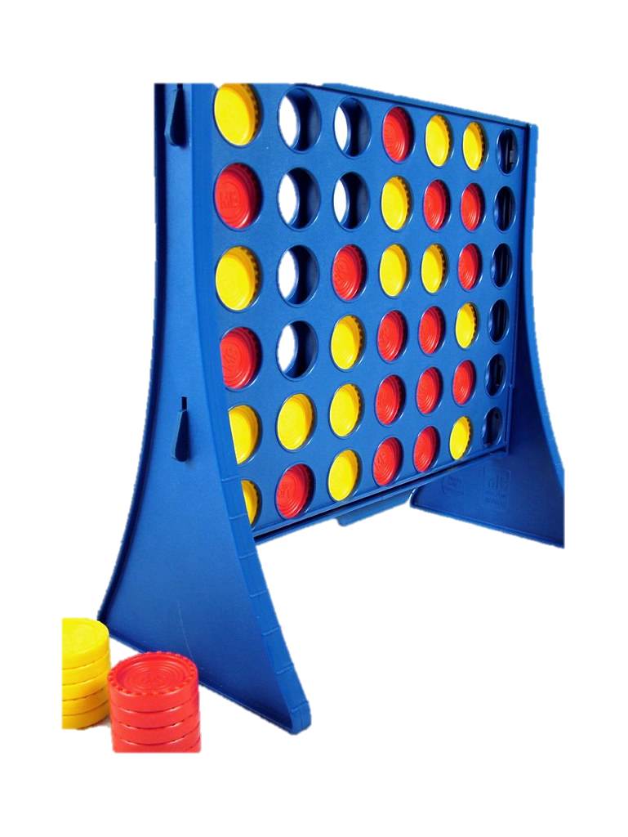
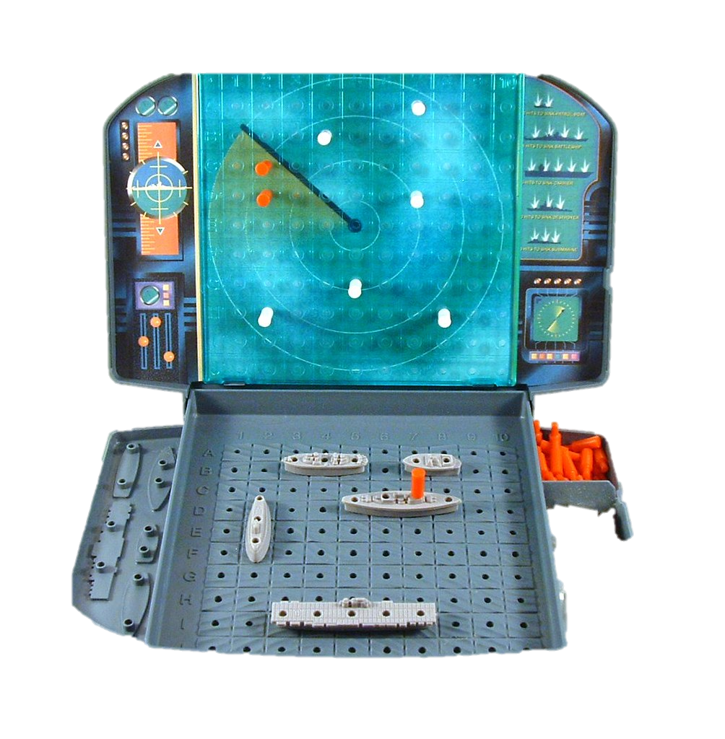
Oefening: zelf plannen en organiseren
Je gaat zelf aan de slag met plannen en organiseren tijdens een spel.
Bedenk tijdens het spelen:
Wanneer tijdens het spel ben je aan het plannen?
Wat helpt jou om te plannen en wat niet?
Wanneer tijdens het spel ben je aan het organiseren?
Wat helpt jou om te organiseren en wat niet?
Notes:
Voor de docent
Laat de leerlingen in groepjes een spelletje doen waarbij planning en organisatie nodig is.
Kies de spellen op basis van:
Welke spellen je tot je beschikking hebt
Wat aansluit bij de interesse van de leerlingen
Hoeveel tijd je hebt
Laat de leerlingen waar mogelijk zelf een spelletje kiezen als je meerdere opties hebt.
Spelletjes die een beroep doen op planning en organisatie (als je zelf een idee hebt voor een ander spel dat je kunt gebruiken om te oefenen met plannen en organiseren, is dat prima!)
4 op een rij Dammen Jenga Rummikub Schaken Skip-bo Speedcups Toren van Pisa Zeeslag
Voor de leerlingen
- Je gaat zo een spel doen waarbij je moet plannen en organiseren.
- We hebben de volgende spellen …. (vertel welke spellen je hebt en hoe je de leerlingen verdeelt; laat hen zelf kiezen of maak een indeling)
- Denk tijdens het spelen aan de volgende vragen:
Hoe werk je aan plannen?
Hoe werk je aan organiseren?
Wat helpt jou? En wat niet?
Laat deze dia in beeld tijdens het spelen en herinner leerlingen aan de bovenstaande 3 vragen.

Slide 11
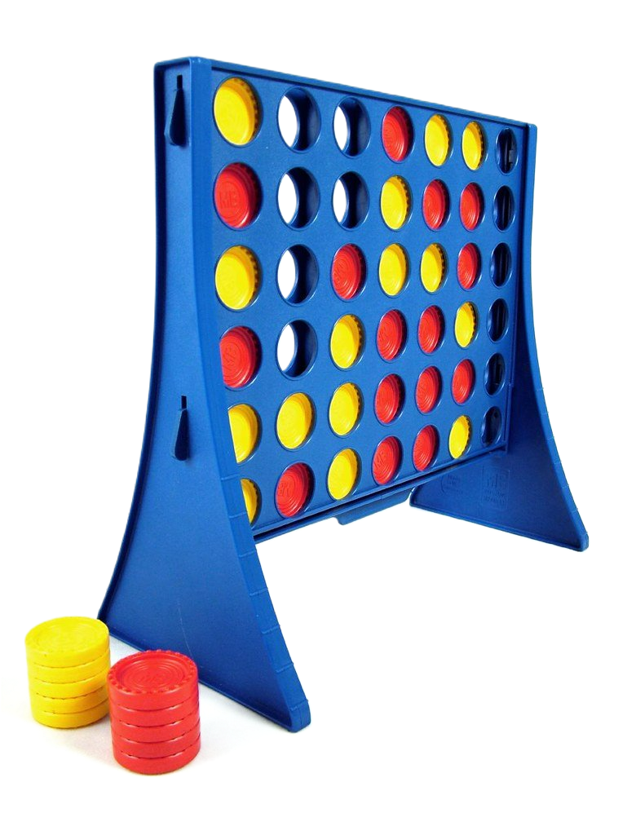
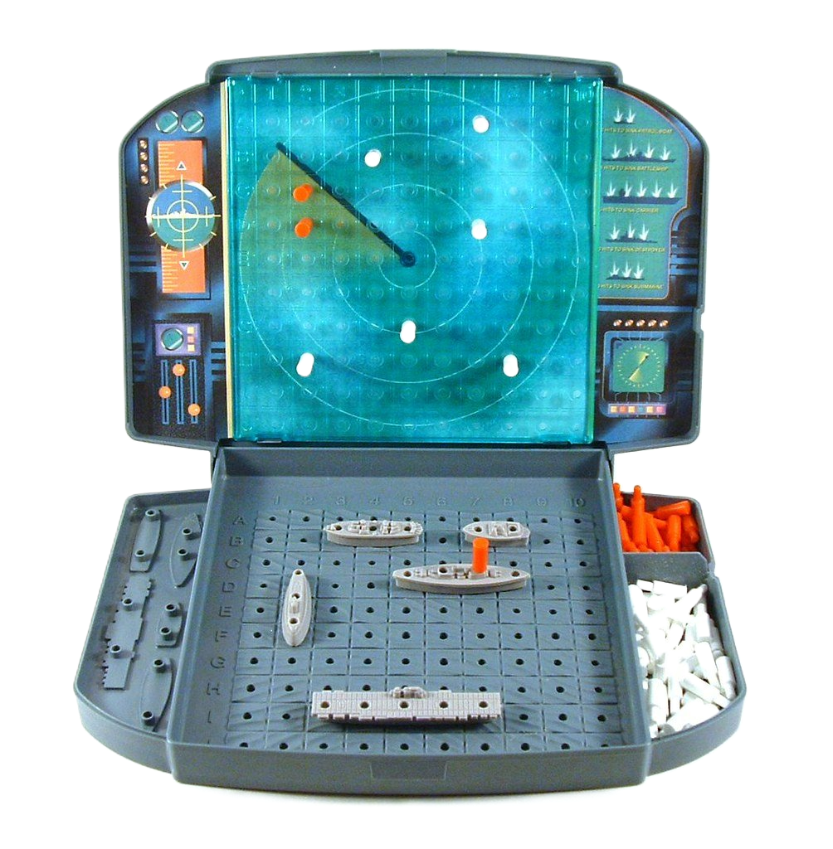
Oefening: na afloop
Wat moest je bij jouw spel doen om te plannen?
Wat moest je bij jouw spel doen om te organiseren?
Werkte je aanpak goed of niet? Waarom?
Notes:
Nabespreken.
Welk spelletje heb je gespeeld?
Wat moest je bij jouw spel doen om te plannen?
Wat moest je bij jouw spel doen om te organiseren?
Werkte je aanpak goed of niet? Waarom was dat, denk je?
Zou je volgende keer iets anders doen?

Slide 12
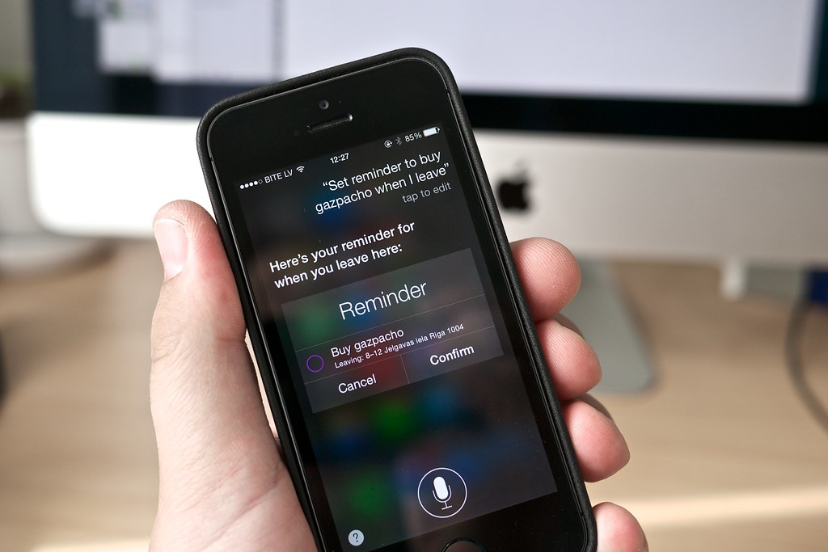
Handige manieren om te plannen en organiseren voor elke dag
Ik gebruik een agenda
Op papier of digitaal
Ik gebruik reminders/herinneringen
Op papier of op mijn telefoon
Ik gebruik lijstjes​
Op papier of op mijn telefoon
Notes:
Voor de docent
Bespreek welke manieren er allemaal zijn om te plannen en organiseren; deze dia en de volgende.
Leg waar nodig uit en geef voorbeelden. Laat leerlingen ook input geven.
Bespreek met de leerlingen
We hebben net geoefend op plannen en organiseren. Dat hebben we gedaan door een spelletje te doen.
We moeten op school en thuis ook vaak plannen en organiseren.
Er zijn handige manieren om plannen en organiseren wat makkelijker te maken.
We bespreken er een paar.
Er zijn er vast nog meer.
Ik gebruik een agenda Ik schrijf op wat ik moet doen en wanneer.
Ik gebruik reminders/herinneringen Ik help mezelf herinneren met een reminder zodat ik het niet vergeet. Bijvoorbeeld op mijn telefoon of op papier.
Ik gebruik lijstjes Ik maak lijstjes van wat ik moet doen. Dat noemen we ook wel to-do-lijstjes. Bijvoorbeeld een lijstje met wat er in mijn schooltas moet zodat ik niets vergeet.
Voor de docent
Als de leerlingen te lang moeten luisteren en de aandacht verslapt, kort dan in of ga direct naar het invulblad.

Slide 13
Handige manieren om te plannen en organiseren voor elke dag
Ik vraag iemand om me te helpen Bijv. mijn vader, moeder, broer, zus of vriend(in).
Ik doe dingen op een vaste tijd​
Dan vergeet ik het niet. En dan heb ik voldoende tijd.
Notes:
Bespreek met de leerlingen
Bespreek welke manieren er allemaal zijn om te plannen en organiseren; deze dia en de vorige.
Leg waar nodig uit en geef voorbeelden. Laat leerlingen ook input geven.
Ik vraag mijn ouders of een ander persoon om me te helpen Mijn ouders kunnen me helpen herinneren aan wat ik moet doen. Ze kunnen me helpen om te bedenken wat een handig moment is om mijn huiswerk te maken. Ze kunnen ook samen met mij een planning maken.
Dit kan ook een ander persoon zijn zoals een broer, zus of vriend(in).
Ik doe dingen op een vaste tijd Ik doe bepaalde dingen op een vaste tijd zodat ik zeker weet dat ik voldoende tijd heb. En zodat ik het niet vergeet. Bijvoorbeeld mijn tas inpakken voor de volgende dag. Mijn kleding klaarmaken voor morgen. Of mijn lunch maken voor de volgende dag.
Voor de docent
Als de leerlingen te lang moeten luisteren en de aandacht verslapt, kort dan in of ga direct naar het invulblad.

Slide 14
Een handige manier voor jezelf
Wanneer is plannen en organiseren lastig voor jou?
Wat helpt jou om beter te plannen en organiseren?​
​
Vul het blad in en schrijf op wat jou helpt.​
Notes:
Benodigdheden:
Uitprintblad ‘Dit helpt mij te plannen en organiseren’ – dit kan je ook digitaal delen met de leerlingen als jullie school met laptops of andere digitale devices werkt. Kies dan voor PDF bewerken/invullen.
Voor de docent
Als je inschat dat de leerlingen direct al kunnen beginnen met het invulblad, laat hen dit dan doen. Zo niet, ga dan verder met het groepsgesprek.
Leerlingen kunnen in tweetallen hun invulblad invullen of alleen. Als je ervoor kiest om de leerlingen in tweetallen uiteen te laten gaan, zorg er dan wel voor dat elke leerling zijn eigen invulblad invult. Het gaat erom wat helpend is voor elke individuele leerling.
Bespreek met de leerlingen:
Vraag klassikaal aan de leerlingen wanneer zij het moeilijk vinden om te plannen en organiseren.
Laat de leerlingen hun vinger opsteken.
Wat gaat er mis als plannen en organiseren niet lukt?
Schrijf de antwoorden op het bord.
Laat alle leerlingen aan de beurt komen.
Als leerlingen niet klassikaal willen delen, is dat ook goed. Geef hier de ruimte voor.
Na het voeren van het klassikale gesprek en het laten invullen van het uitprintblad spreek je met de leerlingen af waar en hoe zij hun gekozen of bedachte strategieën (handige manieren) gaan bewaren en hoe ze deze gaan onthouden.
Hierbij kun je ook denken aan borging van de gekozen strategieën in het portfolio van elke leerling als je hiermee werkt op school.
Groepsgesprek met de leerlingen:
Wanneer vind jij het lastig om te plannen en te organiseren? (docent schrijft mee; zie hierboven)
Voorbeelden zijn:
Ik vind het lastig om te plannen en organiseren in de ochtend voor ik naar school ga. Dan moet ik zoveel doen. Soms vergeet ik dan spullen.
Ik vind het lastig om te plannen en organiseren als ik moe ben. Dan kan ik niet over de toekomst nadenken. Dan kan ik alleen nadenken over wat er nu gebeurt.
Instructie voor de leerlingen
Oké, ik heb meegeschreven met wat jullie vertelden.
Dit staat op het bord.
We weten nu wanneer jullie het lastig vinden om te plannen en organiseren.
Het is fijn als je een handige manier hebt waarmee het jou lukt om te plannen en te organiseren.
Dat noemen we een strategie.
Niet iedereen vindt elke strategie handig of fijn.
Je gaat kiezen welke strategie jou handig of fijn lijkt.
Soms kun je ook meerdere handige manieren kiezen.
Op dit blad staan een paar voorbeelden. Kruis aan wat jou fijn lijkt en schrijf op hoe je het aan gaat pakken.
Heb jij een andere handige manier in jou hoofd die niet op het blad staat? Schrijf jouw idee dan op. Dat kan op de plekken waar “Anders” staat. Ook is er rechtsonder op het blad voor je eigen ideeën.
Schrijf ook op wanneer je deze handige manier(en) wil gebruiken en wie jou mag helpen herinneren aan jouw handige manier.

Slide 15
Jouw manier uitproberen op school
Notes:
Bespreek met de leerlingen
Je hebt het blad ingevuld 'Dit helpt mij te plannen en organiseren'
Op welke momenten op school ga je jouw eigen tips en manieren proberen?
Wat denk je dat er straks anders gaat als je jouw manier hebt vaker uitgeprobeerd?

Slide 16
Aan het einde van deze les …
Weet ik wat plannen en organiseren is
Weet ik wanneer ik moet plannen en organiseren
Heb ik een paar manieren bedacht om te plannen en organiseren
Notes:
Voor de docent
Laat de leerlingen per doel kort in eigen woorden elk doel verwoorden.
Geef een aantal keer de beurt. Je hoeft niet elke leerling te bevragen.
Sluit de les af.

